Slide 1
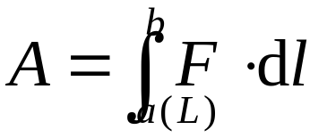



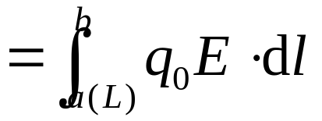





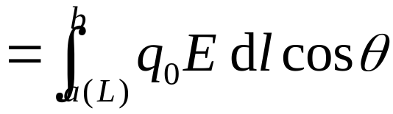
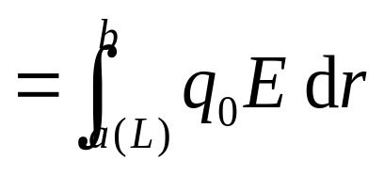
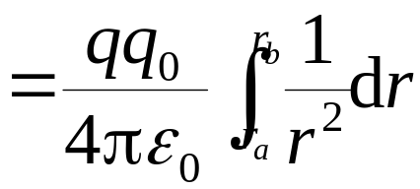
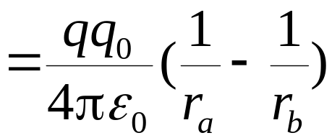
§10.4 静电场的环路定理 电势能
一.静电力作功的特点
• 单个点电荷产生的电场中
b
O
θ
q₀
L
a
(与路径无关)

Slide 2
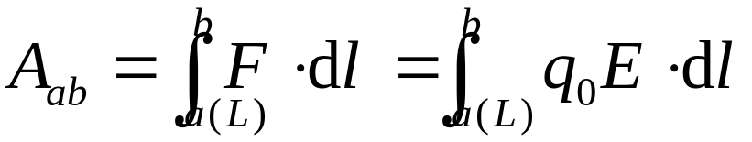
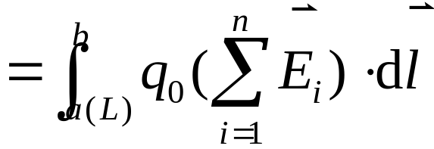


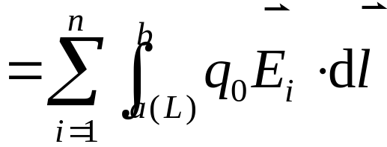



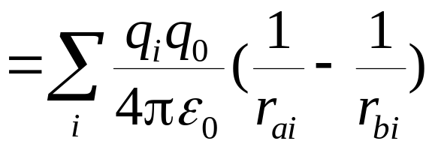
• 任意带电体系产生的电场中
电荷系q₁、q₂、…的电场中，移动q₀，有
b
•
L
a
•
结论
电场力作功只与始末位置有关，与路径无关，所以静电力
是保守力，静电场是保守力场。

Slide 3
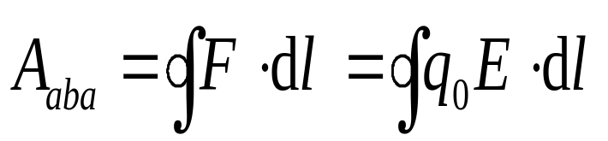
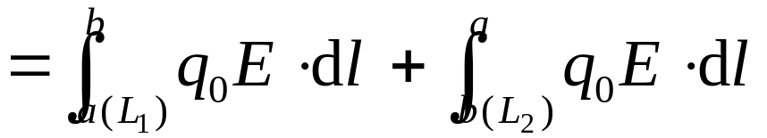
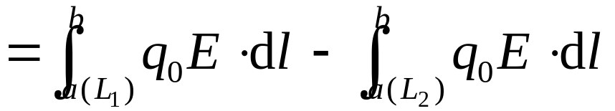

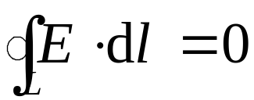
二.静电场的环路定理
b
L₁
L₂
a
环路定理：电场强度沿任意闭合路径的线积分恒为零

Slide 4
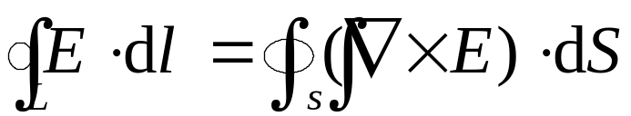

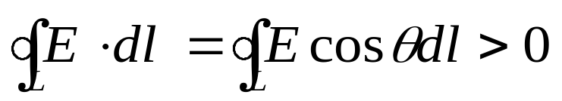

静电场是无旋场
的旋度
讨论
(1) 环路定理要求电场线不能闭合。
反证法：
与静电场的环路定理矛盾
(2) 静电场是有源、无旋场，可引进电势能。
(3)只适用于静电场 。

Slide 5



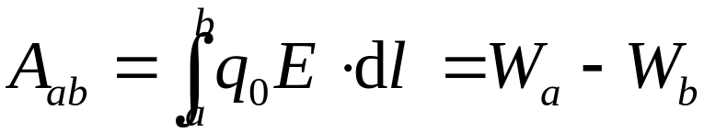
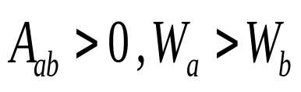
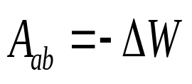
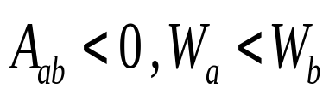
三. 电势能
重力场
保守力场
引入势能
静电场
保守场
引入静电势能
1.电势能的差
定义：q₀ 在电场中a、b 两点电势能之差等于把 q₀ 自 a 点移至 b 点过程中电场力所作的功。
电场力做正功，电势能减小
电场力做负功，电势能增大

Slide 6
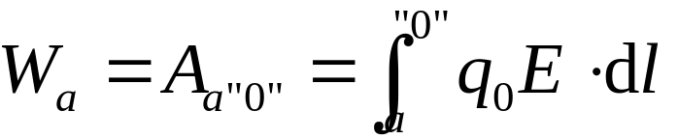
电荷q₀自该点→“势能零点”过程中电场力作的功。
2.电势能
取势能零点 令：W_{b} = 0
q₀ 在电场中某点 a 的电势能：
说明
(1) 电势能由 q₀ 和电场的性质共同决定，是一个系统量。
(2) 电荷在某点电势能的值与零点选取有关,是一个相对量。
(3) 选势能零点原则：
• 当(源)电荷分布在有限范围内时，势能零点一般选在 无穷远处。
• 实际应用中取大地、仪器外壳等为势能零点。

Slide 7
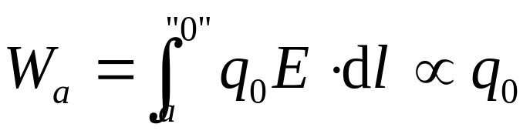
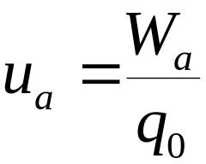
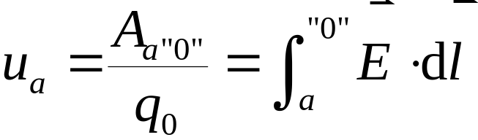
§10.5 电势 电势差
单位正电荷自该点→“势能零点”过程中电场力作的功。
一. 电势
1. 电势定义:
说明
（1）电势与试验电荷q₀无关，仅取决于电场的性质。
（2）电势是位置坐标的单值函数，是标量。
（3）电势是相对量，与参考点的选取有关。

Slide 8
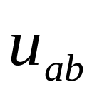
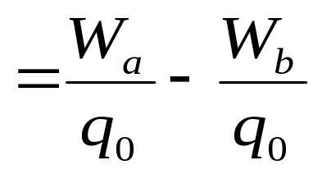
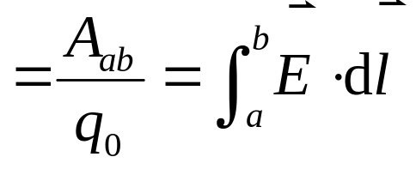
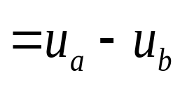
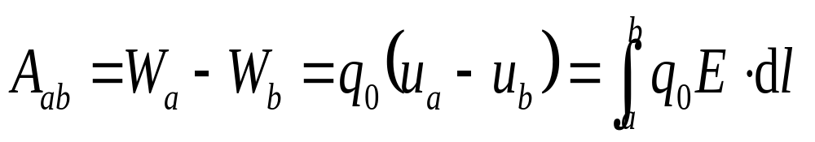
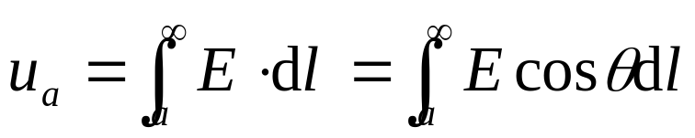
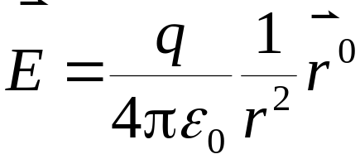
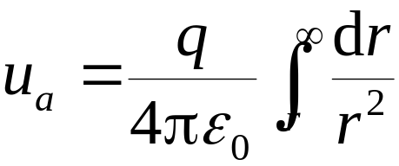

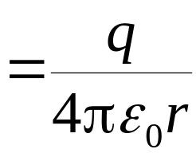

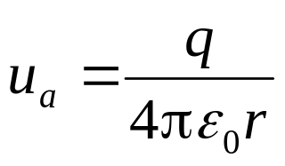
单位正电荷自a→b 过程中电场力作的功。
2.电势差
q
3.点电荷的电势
r
a
沿电场线方向为积分路径

Slide 9


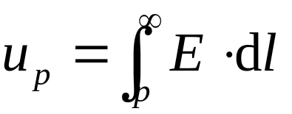


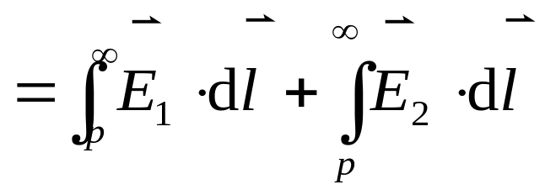
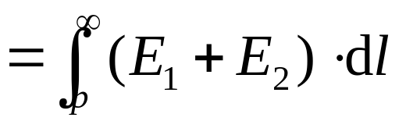
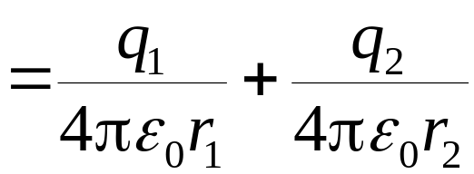
二. 电势叠加原理
P
在点电荷系产生的电场中，某点的电势是各个点电荷单独存
在时，在该点产生的电势的代数和。这称为电势叠加原理。

Slide 10
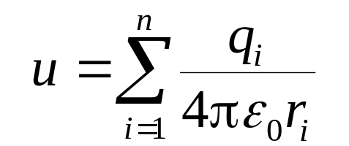
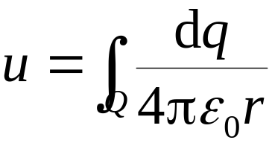
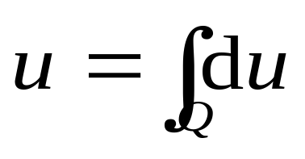
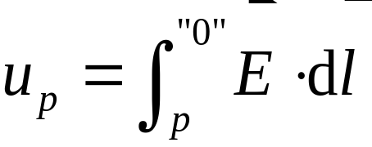
对n 个点电荷
对连续分布的带电体
三.电势的计算
（1） 电势叠加法
方法
（2） 场强积分法

Slide 11
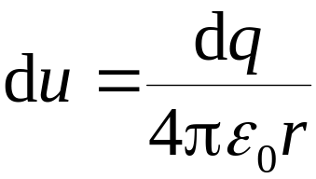
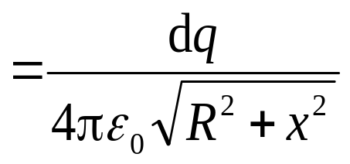
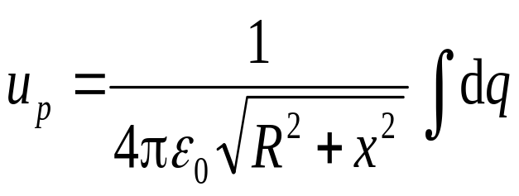
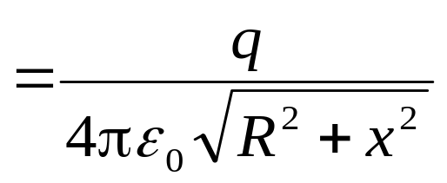
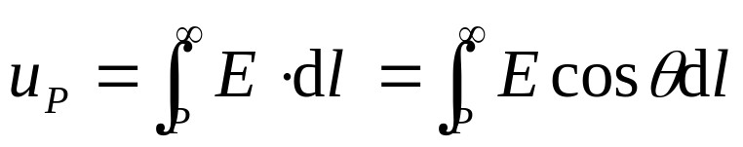
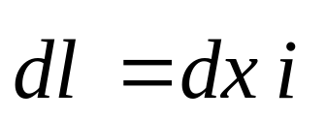
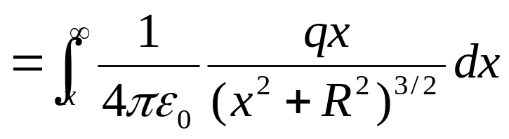
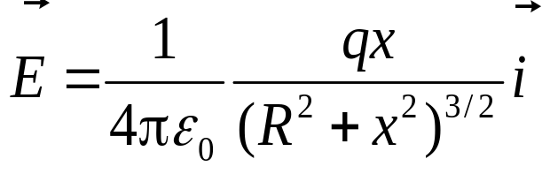
例
均匀带电圆环半径为R，带电量为q。
求
圆环轴线上一点的电势
解1
建立如图坐标系，选取电荷元 dq
dq
r
R
x
O
x
P
解2
沿x轴积分

Slide 12










x
例
均匀带电圆盘半径为R，电荷面密度为σ。
求
圆盘轴线上一点的电势
P
解
x
r
O
R

Slide 13






例
“无限长”均匀带电圆柱面,半径为R ,沿轴向单位长度带电为+λ
求
电势分布
解
电场分布具有轴对称性
O
R
r₀
r
P
P₀
O’
无意义
无限大带电体，势能零点一般选在有限远处一点。
取P₀ (r=r₀ )点为势能零点

Slide 14










无限大带电体，势能零点一般选在有限远处一点。
取P₀ (r=r₀ )点为势能零点

Slide 15












例
半径为R ，带电量为q 的均匀带电球面
+
+
P₁
+
求
带电球体的电势分布
R
解
根据高斯定律可得：
+
+
+
r
P
u
R
r
O
电势分布曲线

